Slide 1
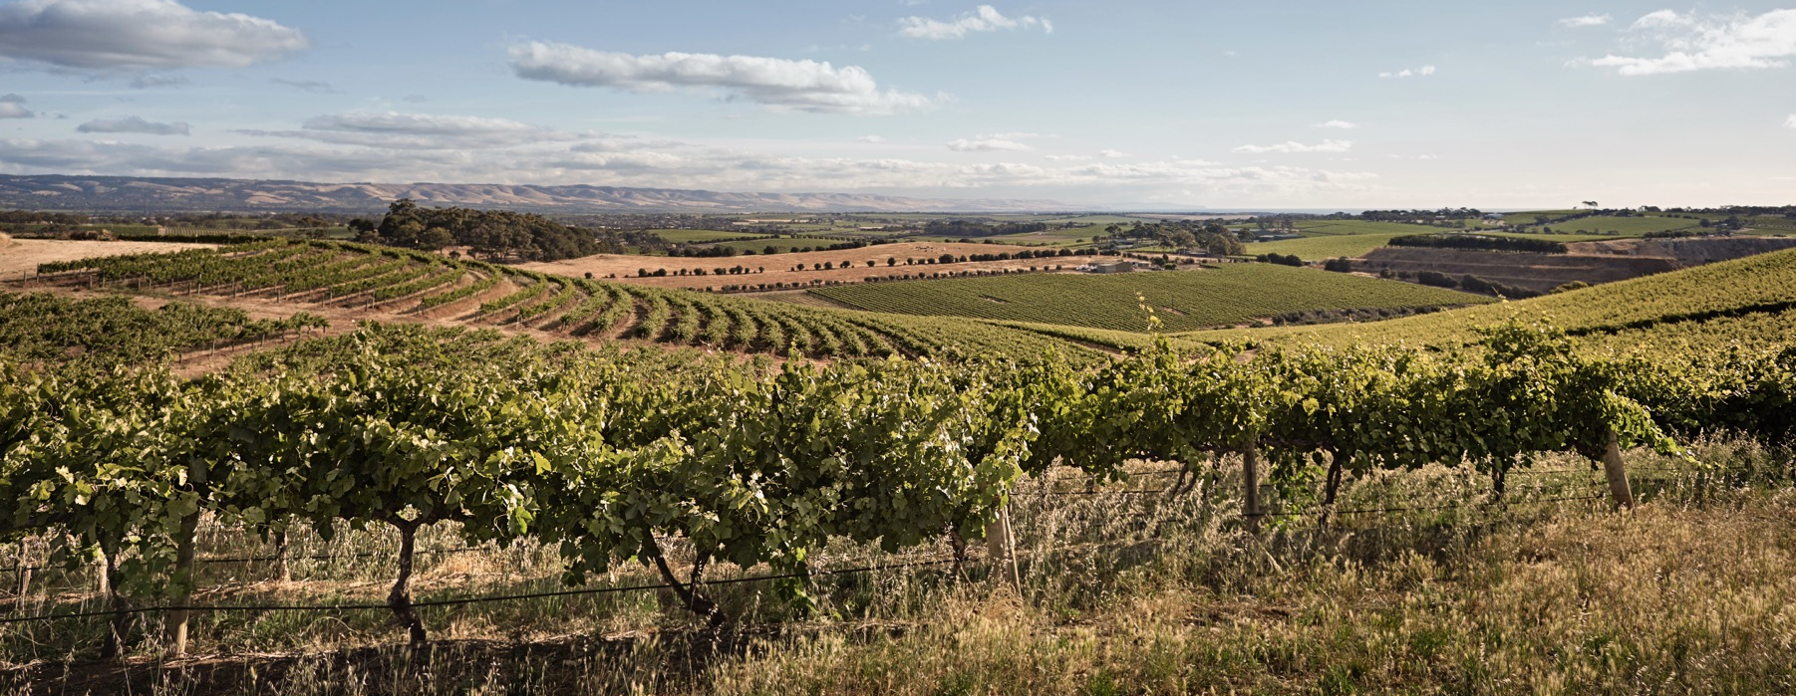
麥拉倫谷
Notes:
瞭解澳洲最先進與永續環保的產區，使用經典與新興的葡萄品種釀造出高品質葡萄酒。
這些備忘稿會提供額外的投影片資訊與建議討論重點。若要下載更多主題與資源，包括例如這份總覽的簡報，請造訪www.australianwinediscovered.com

Slide 2


澳大利亞葡萄酒由那些生長在豐富多樣氣候條件下、歷經數百萬年形成的地貌環境中的葡萄釀造而成，每一杯澳大利亞葡萄酒都在訴說著一段故事。
如同先輩們一樣，我們當代的葡萄種植者和釀酒師依然滿懷熱情、堅韌不拔且富有創造力；他們不斷探索新方法，完善古老的釀酒技藝。我們這個群體因相互尊重以及對釀造卓越葡萄酒的共同熱愛與追求而緊密相連，同時我們致力於保護自然環境，讓後世子孫也能夠享受這壯麗的自然奇觀。我們將現代性的思考實踐在這片古老的土地上，極為認真地進行饒有趣味的試驗。
所以，如果你渴求冒險的滋味，就讓澳大利亞葡萄酒成為你的指引吧。因為在每一瓶澳大利亞葡萄酒中，你都將領略澳大利亞的奇妙之處 —— 它讓人想起定義我們文化與這片土地的冒險精神和多樣性。

Slide 3

澳洲
麥拉倫谷
Notes:
麥克拉倫谷是南澳的葡萄酒產區，位在州首府阿德萊德市的南邊。這個產區風景優美，坐落在洛菲提山脈與聖文森特灣的白沙海灘之間。在連綿起伏的山丘、葡萄園景色、迷人村莊與崎嶇海岸線的環繞之中，生產無與倫比的葡萄酒與在地農特產品。

Slide 4
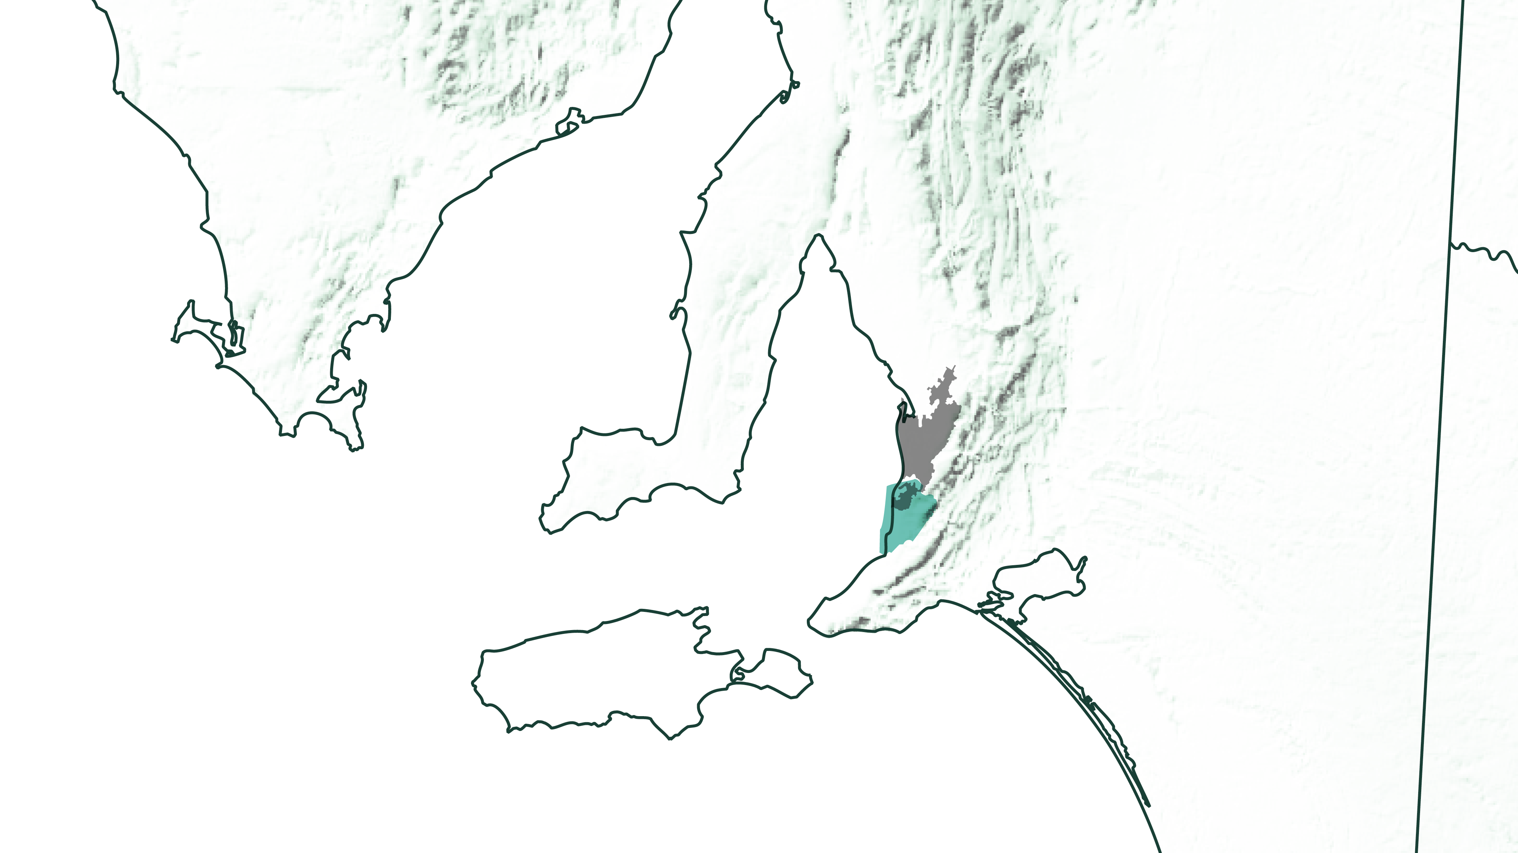
南
澳洲
阿德萊德
麥拉倫谷
Notes:
麥克拉倫谷是南澳的葡萄酒產區，位在州首府阿德萊德市的南邊。這個產區風景優美，坐落在洛菲提山脈與聖文森特灣的白沙海灘之間。在連綿起伏的山丘、葡萄園景色、迷人村莊與崎嶇海岸線的環繞之中，生產無與倫比的葡萄酒與在地農特產品。

Slide 5
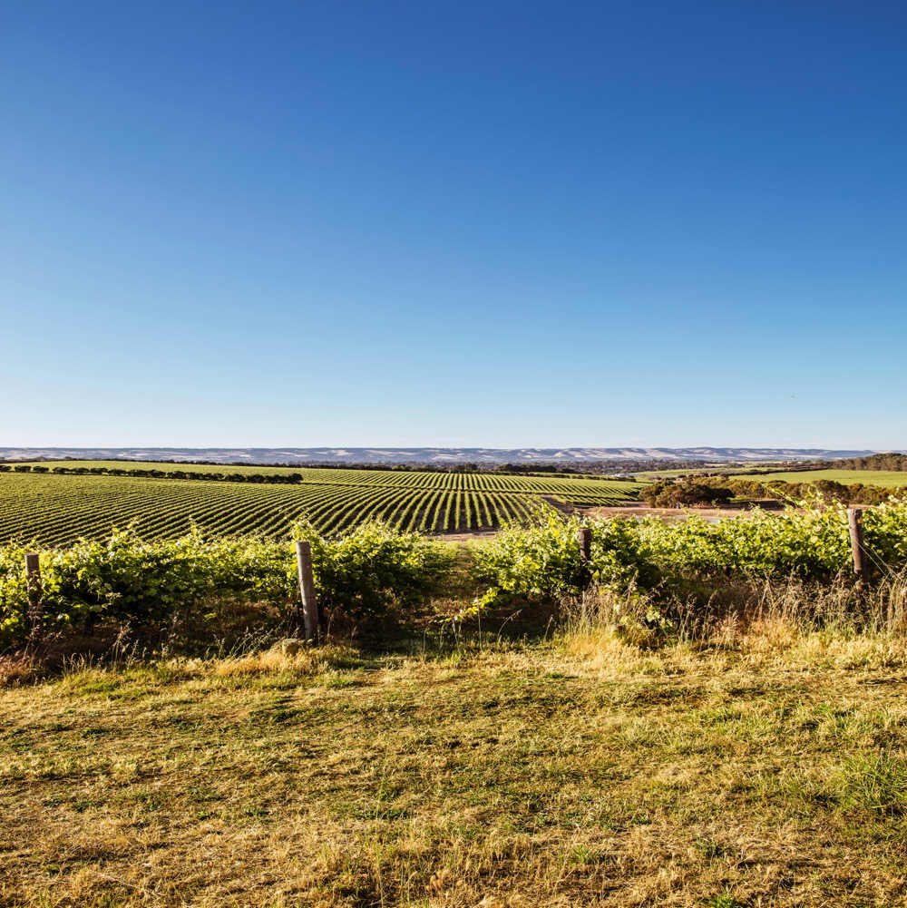
麥拉倫谷：
擁有進步前景
麥拉倫谷是澳洲最古老、歷史意義最重大的葡萄酒產區之一。它也是最具創新性和令人興奮的產區之一。
多樣性
創新
永續性
自然美景
Notes:
現在很適合讓每個人品鑑一款經典的麥克拉倫谷葡萄酒。在稍後的課程裡會提供完整的品酒機會。
數十年來，麥克拉倫谷以栽種出一系列優質葡萄品種的能力而備受讚譽，包括格那希、卡本內蘇維翁與希拉滋/希哈，到各種令人興奮期待的新興品種，例如菲亞諾與田帕尼優。這個產區擁有許多充滿創意的精品釀酒廠，願意挑戰極限與實驗嘗試，以持續追求完美。這裡也是澳洲深具環保意識的一個產區，許多生產者採取有機及生物動力法耕作，或利用永續的農場經營方法。

Slide 6
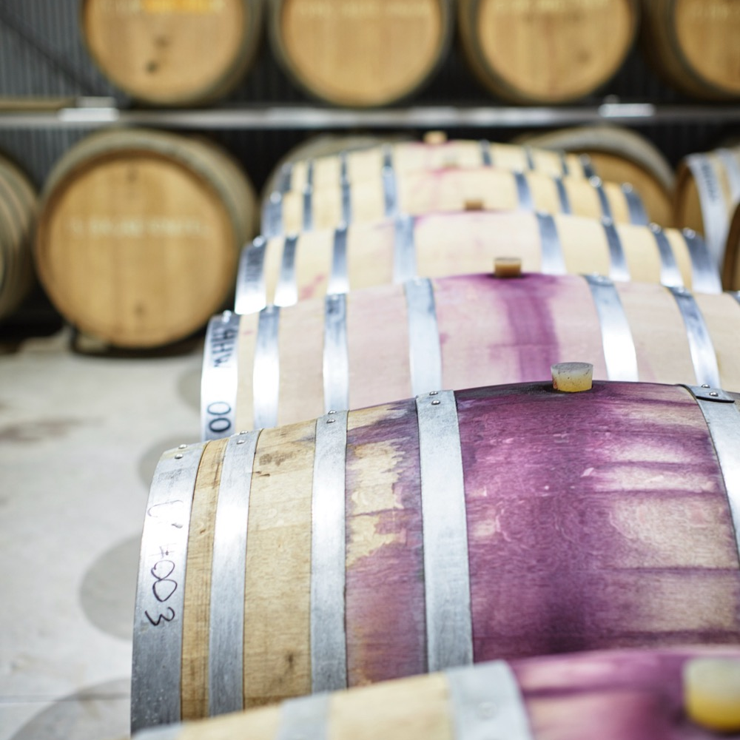
今天
我們
將涵蓋
麥拉倫谷的歷史
氣候和土壤
葡萄栽培
釀酒
著名品種
特性和風味

Slide 7
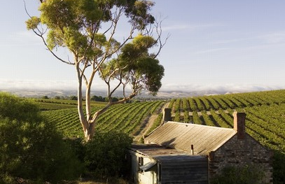
1838
麥拉倫谷的歷史
葡萄酒傳統復興和一些爭議
1850 年代
現在傳奇釀酒師 Thomas Hardy 建立了自己的產業，並向英國交付了最大的散裝葡萄酒出口。
1840 年代
麥拉倫谷成立，時值南澳州成立兩年後。
John Reynell 建立了南澳洲第一個商業葡萄園。

Slide 8
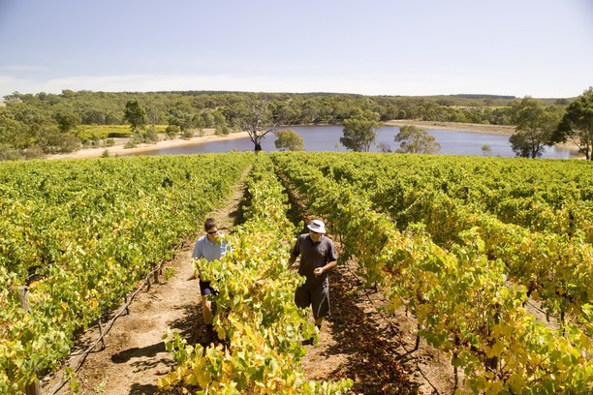
今天
1970 年代和 1980 年代
2010
憑藉為釀酒師提供的眾多產品以及實驗的傾向，麥拉倫谷越來越被譽為澳洲最令人興奮的葡萄酒產區之一。
麥拉倫谷的餐酒在世界舞台上佔據一席之地。酒莊的數量隨著該地區精美葡萄酒的聲譽而增長。
通過立法以保護麥拉倫谷的特色免受城市蔓延的影響。
1999
1920 年代中期 – 1960 年代後期
澳洲第一個再生水網絡在麥拉倫谷建成。
生產集中在加烈葡萄酒上，業務蓬勃發展。來自戰後義大利的移民帶來了新鮮的活力，並增加了該地區作為美食中心的聲譽。

Slide 9

古老的土地和
多樣的土壤
僅在阿德萊德以南 40 公里處
世界上最古老且地質多樣的地區之一
19 個基於氣候和地質的不同區域

Slide 10

氣候
海拔
地中海
非常高
1000公尺以上
（>3,280英尺以上）
具有多種中氣候和微氣候
高的
750–999公尺
（2,460–3,279英尺）
麥拉倫谷
10–350公尺(33 – 1,148英尺)
中等的
500–749公尺
（1,640–2,459英尺）
低的
0–499公尺
(0–1,639英尺）
Notes:
– 氣候：麥克拉倫谷擁有地中海型氣候，特徵包括夏季溫暖、冬季的氣候溫和、降雨主要集中在冬季、相對濕度低，以及相對較高的蒸發量。不過，鄰近洛菲提山與聖文森特灣，對於讓氣候變得溫和發揮重要作用，並且是造成這裡擁有許多中氣候與微氣候差異的主要原因。在當地，由山坡兩側往下以及從海灣往內吹送的風，讓葡萄樹提供較涼爽與乾燥的環境。整個產區出現這樣的氣候變化，意謂著每一小塊土地都會各自釀造截然不同的葡萄酒。
– 1 月平均溫度：攝氏 21.3度。
– 生長季節降雨量：226 公釐（8.9 英寸）。

Slide 11

土壤
麥拉倫谷擁有 40 多種獨特的地質，其年代從 15,000 年到超過 5.5 億年不等。
其多樣的土壤類型反映了其多樣的地形：
紅棕色砂質壤土
灰棕色壤質砂土
明顯的砂質土壤
紅色或黑色易碎壤土斑塊
黃色黏土底土散佈石灰
Notes:
麥克拉倫谷坐落兩條斷層線之間，岩石的年代已超過 5 億年，共可劃分成 19 個不同地區。這些土壤的共同點在於具有優秀的排水性，因此非常適合栽種優質葡萄。
建議討論重點：
– 麥克拉倫谷位在海邊有什麼益處？對葡萄藤和葡萄生長有什麼影響？
– 產區的土壤類型會如何影響葡萄酒的特性？

Slide 12
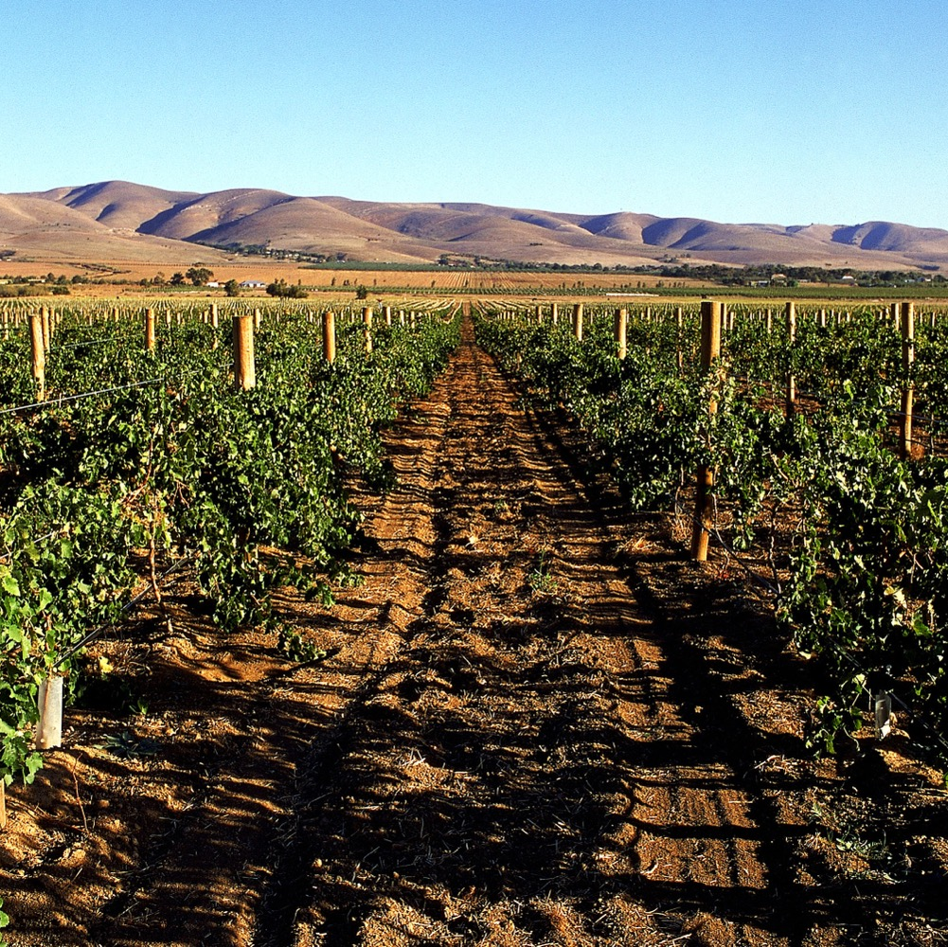
葡萄栽培和釀酒
麥拉倫谷
Notes:
這裡種植的葡萄大約 90% 都是紅葡萄品種。不過，這個產區的土壤能適合各種葡萄品種生長，且試驗種植不同品種是這個產區的主要關注重點。適合生長在地中海性氣候的葡萄品種在許多地點茂盛生長，例如巴貝拉、菲亞諾、山吉歐維榭、金芬黛與維蒙蒂諾。

Slide 13
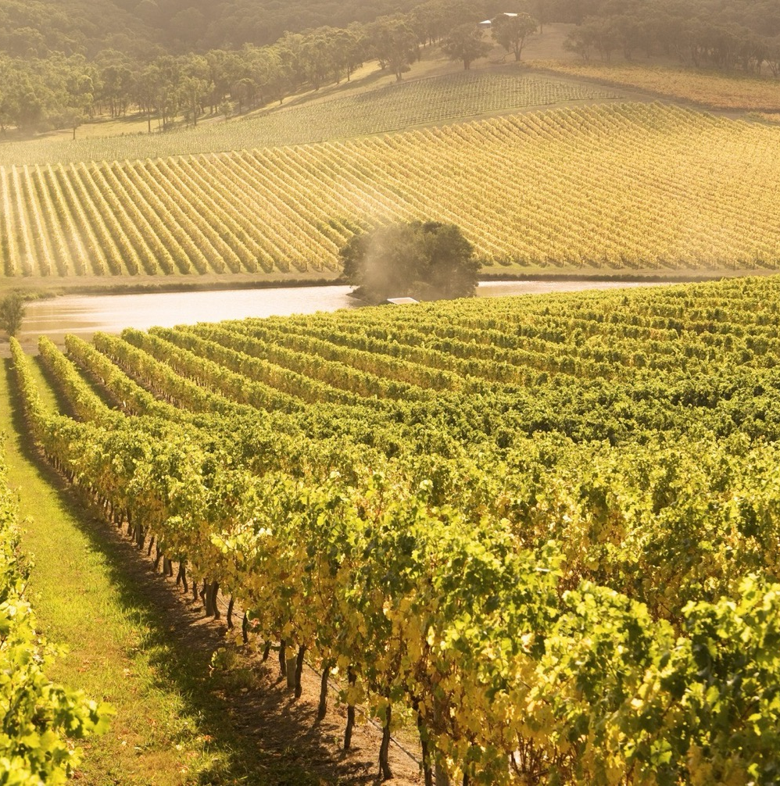
驕傲的歷史和
進步思維
地中海品種
許多老藤
創新的葡萄栽培實踐
無根瘤蚜蟲
致力於實驗

Slide 14
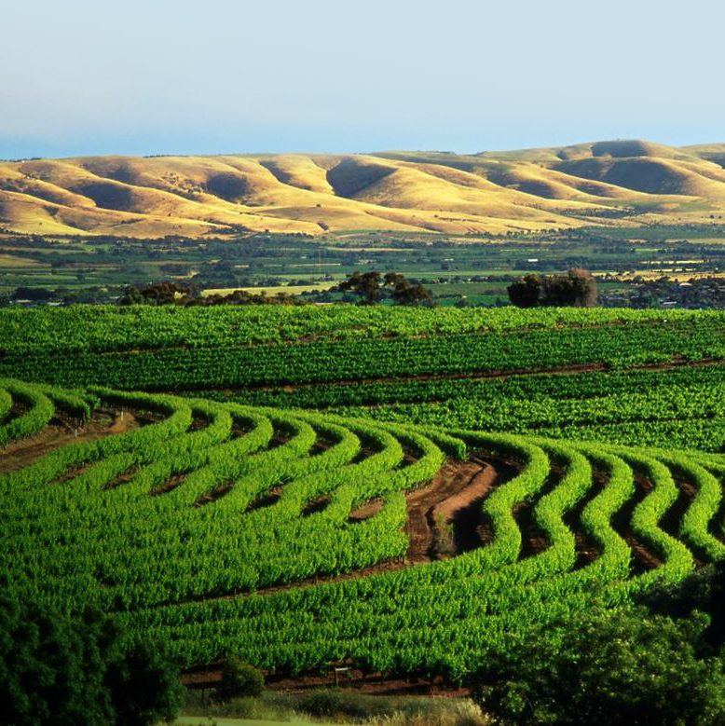
永續性
澳洲最「綠色」的葡萄酒產區之一
有機產品和生物動力實踐
盡量減少化學干預
適合氣候的品種
世界領先的用水管理
您知道嗎？
麥拉倫谷擁有澳洲最多經認證的有機和生物動力葡萄園，並且是噴灑和農用化學品使用率最低的地區之一。
Notes:
由於夏季降雨量少，因此許多葡萄園都必須補充灌溉。幸好，麥克拉倫谷在水資源保護與再利用方面始領導先驅。現在這個產區的所有灌溉水源都來自於河水以外的永續資源。

Slide 15
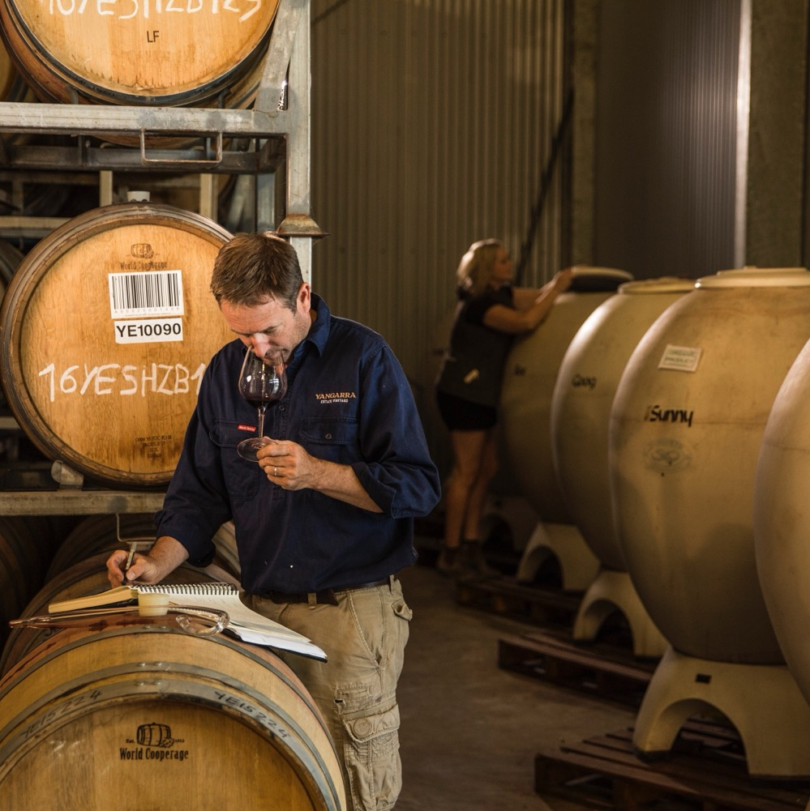
釀酒在
麥拉倫谷
協作
實驗
適應性
主要趨勢
最少干預
復興古代技術
展示品種特性和風土影響
更早採摘葡萄，並減少新橡木的使用，以生產更新鮮、更清淡的葡萄酒
Notes:
麥克拉倫谷共分布 110 多間釀酒廠。長久以來，創新與實驗嘗試向來這個產區的核心，而這個理念也已帶來許多成功。除了經常引進全新的釀酒技術，也重新使用古老的釀酒工藝，例如在陶甕中發酵。
靈活的作法讓這個產區的釀酒商能隨著消費者的口味變化調整葡萄酒的風格。麥克拉倫谷是溫暖氣候產區，原本釀造的葡萄酒就是濃郁飽滿與充滿風味。不過，近年來逐漸將焦點從濃郁、強勁的風格，轉變為展示品種特性與風土影響的風格。因此，目前的釀酒做法是趨向更內斂的風格。

Slide 16
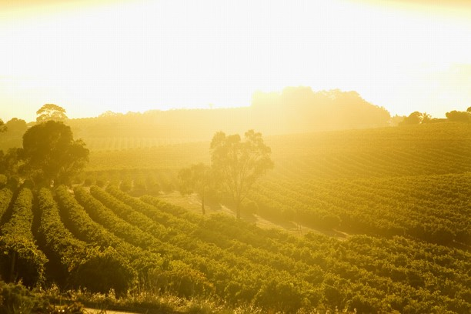
麥拉倫谷的
味道
值得注意
品種
Notes:
現在很適合品鑑與討論您選擇的葡萄酒組合。

Slide 17


麥拉倫谷
前 5 大品種
CABERNET
SAUVIGNON
GRENACHE
SHIRAZ
CHARDONNAY
MERLOT
設拉子
58%
卡本內蘇維翁
19%
歌海娜
5%
夏多內
5%
梅洛
3%
Notes:
+ 免費課程：關於這些品種的課程資料與更多資訊，請見：www.australianwinediscovered.com

Slide 18

麥拉倫谷
設拉子
麥拉倫谷的標誌性品種
由於地質和土壤類型各異，沒有典型的風格
SHIRAZ
較小的葡萄
= 更複雜和濃郁的葡萄酒
風味
黑醋栗
藍莓
甘草
黑橄欖
黑巧克力
香料
更長的壽命
適用於具有陳年潛力的 設拉子
Notes:
麥克拉倫谷的希拉滋/希哈以天鵝絨般的細緻質地與複雜多變口感滋味而聞名。有些釀酒師會將最終的希拉滋/希哈與來自次產區的品種混釀，以增加葡萄酒的複雜性。

Slide 19
設拉子
特性
顏色
設拉子
清淡
中等
飽滿
酒體
干
中等干
甜
甜度
低
中等
高
SHIRAZ
橡木
單寧
酸度
8%
17%
13.5% – 15.5%
酒精

Slide 20

麥拉倫谷
赤霞珠
最好的例子往往來自較涼爽的葡萄園和較溫和的年份
具有多層風味的華麗葡萄酒
CABERNET SAUVIGNON
風味
黑醋栗
黑櫻桃
黑莓
巧克力
甘草
青椒
酒體飽滿且濃郁，結構適合陳年
Notes:
以其品種特性與風味層次而聞名。

Slide 21
赤霞珠
特性
顏色
赤霞珠
清淡
中等
飽滿
酒體
干
中等干
甜
甜度
CABERNET SAUVIGNON
低
中等
高
橡木
單寧
酸度
8%
13.5% – 15.5%
17%
酒精

Slide 22
麥拉倫谷
歌海娜
曾經被忽視，現在是明星
非常適合該地區，並生產多種風格
GRENACHE
風味
櫻桃
黑覆盆子
草莓
白胡椒
泥土
香料
最古老的葡萄藤種植於
1800 年代後期
Notes:
麥克拉倫谷可以找到許多能追溯至 19 世紀晚期的格那希老藤。這個品種依然運用在經典的 GSM（格那希希拉滋/希哈馬塔羅／慕維得爾）混釀中，但曾有很長一段時間受到忽視的單一品種葡萄酒，已在過去十年充滿活力地復興了。當地釀酒師釀造出多樣風格的格那希葡萄酒，使用古老的葡萄藤釀造出多汁且帶有辛香料氣息的風味豐富葡萄酒。

Slide 23
歌海娜
特性
顏色
歌海娜
清淡
中等
飽滿
酒體
干
中等干
甜
甜度
低
中等
高
橡木
GRENACHE
單寧
酸度
8%
17%
13.5% – 15.5%
酒精

Slide 24

麥拉倫谷
夏多內
廣泛種植
適用於價格實惠、
易於飲用的風格
種植的主要白葡萄
CHARDONNAY

Slide 25

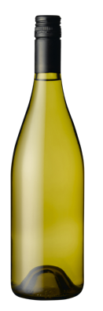
新興和
重新出現的品種
VERMENTINO
FIANO
SANGIOVESE
TEMPRANILLO
ZINFANDEL
韋爾門蒂諾
酒體中等的葡萄酒
菲亞諾
酒體中等的葡萄酒
桑嬌維塞
酒體中等的紅酒
丹魄
酒體中等的紅酒
仙粉黛
酒體中等的紅酒
MONTEPULCIANO
BARBERA
NERO D’AVOLA
MATARO
蒙特普爾恰諾
酒體中等到
飽滿的紅酒
巴貝拉
酒體飽滿的紅酒
黑達沃拉
酒體飽滿的紅酒
馬塔羅（慕合懷特）
酒體飽滿的紅酒
Notes:
探索國際風格、使用適合產區的葡萄栽培與釀酒技術，是現在麥克拉倫谷最令人感到興奮期待的一部分。
+ 免費課程：更深入瞭解小眾品種課程，請見 www.australianwinediscovered.com
建議討論重點：
–為什麼麥克拉倫谷與澳洲釀造的葡萄酒持續是以希拉滋/希哈為主？
- 您認為麥克拉倫谷釀酒師釀造的「小眾」品種葡萄酒為什麼會受到消費者的普遍歡迎？
- 澳洲的其他產區是否也正在發展這些新興風格？為什麼是／為什麼不是？

Slide 26
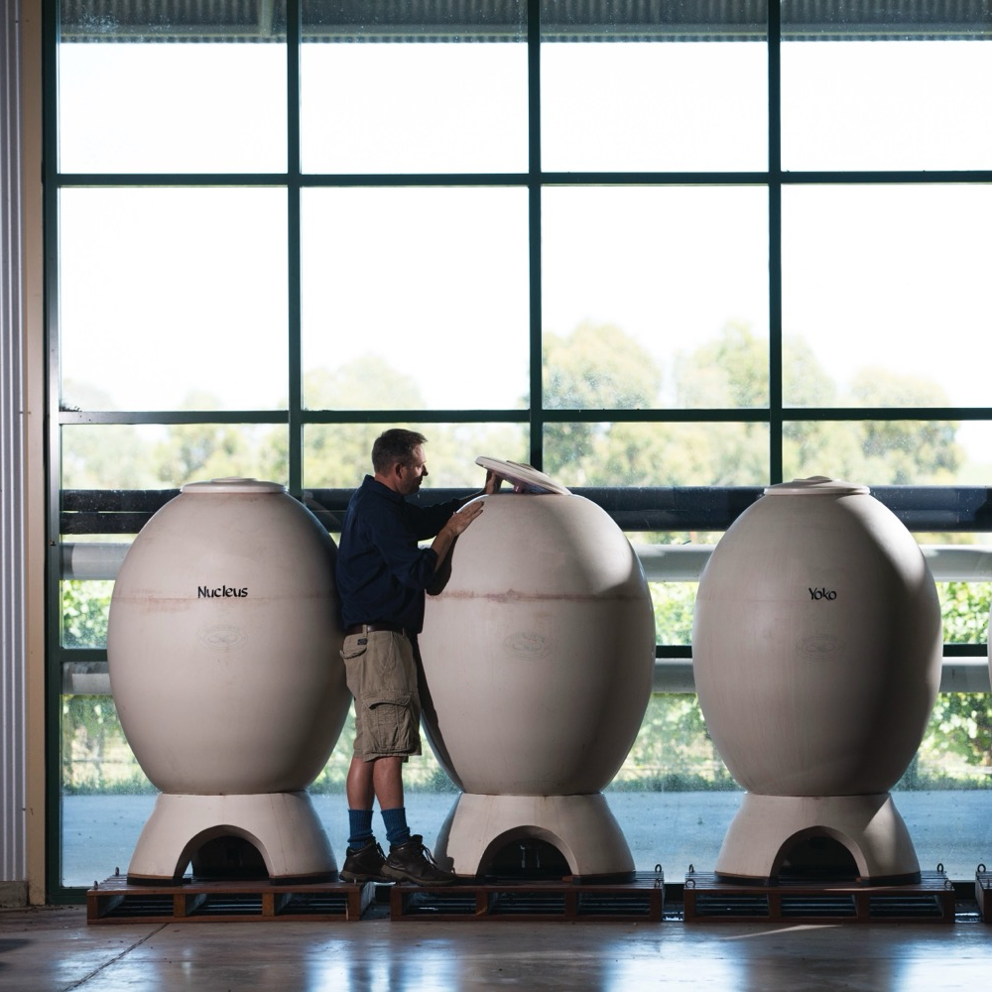
麥拉倫谷
建立在堅實基礎上的創新未來

Slide 27
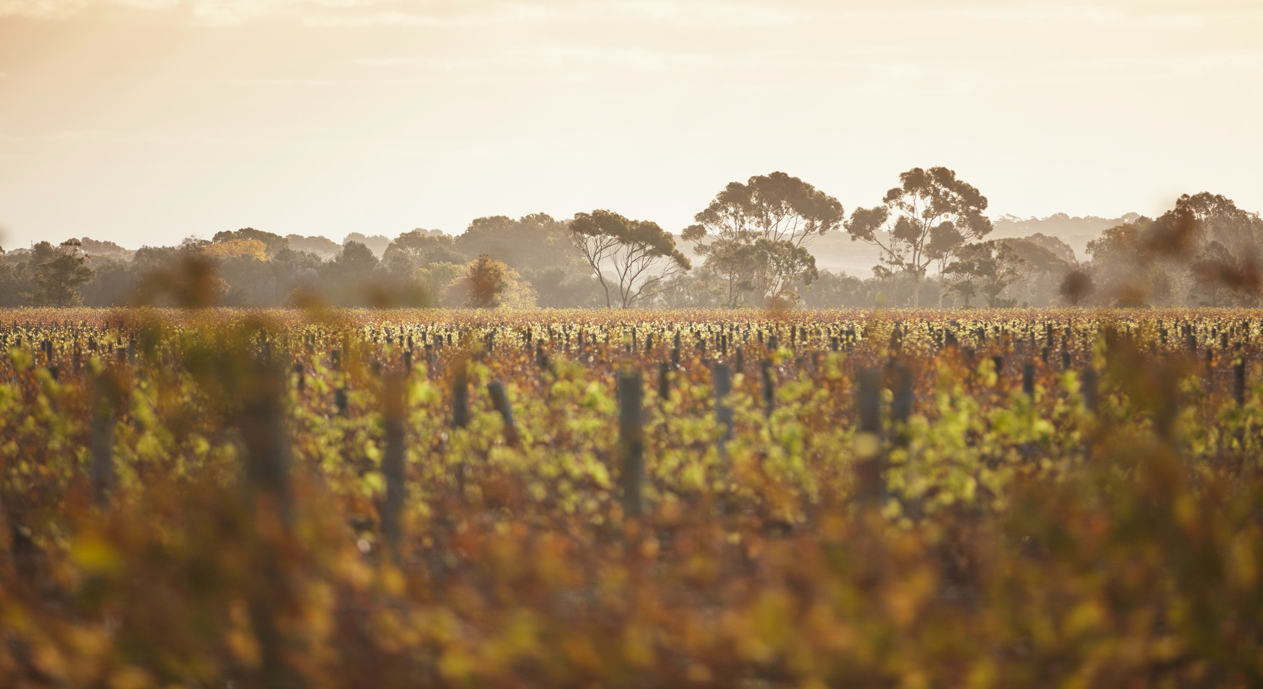
謝謝大家
Notes:
如需更多課程訊息、工具與資源，請造訪：www.australianwinediscovered.com。
如有任何諮詢需求，歡迎 Email 至：discovered@wineaustralia.com。

